Slide 1



동양미래대학교 전문기술 석사과정
클라우드와 네트워크 보안
Dongyang Mirae University
5장

Slide 2
Cloud Computing
클라우드와 네트워크 보안
7장 통신을 도와주는 네트워크 주요 기술
7장 통신을 도와주는 네트워크 주요 기술
NAT/PAT (Network Address Translation / Port Address Transration)
DNS (Domain Name System)
GSLB (Global Service Load balancing)
DHCP (Dynamic Host Configuration Protocol)

Slide 3
Cloud Computing
클라우드와 네트워크 보안
7장 통신을 도와주는 네트워크 주요 기술
7.1 NAT / PAT
NAT (Network Address Translation) : IP 주소를 다른 IP 주소로 변화해 주는 기술
NAPT (Network Address Port Translation) : 여러 IP 주소를 하나의 IP로 변환하는 기술
- 통산, NAT로 불리기도 하고, PAT(Port Address Translation)라고 부르기도 함
AFT (Address Family Translation) : IPv4 주소와 IPv6 주소의 상호 변환 기술
NAT가 가장 많이 사용되는 경우는
사설 IP 주소와 공인 IP 주소 간의 변환

Slide 4
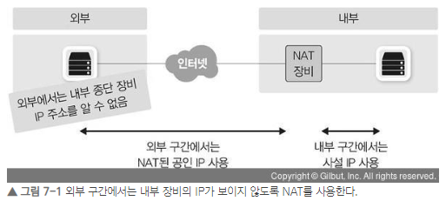
Cloud Computing
클라우드와 네트워크 보안
7장 통신을 도와주는 네트워크 주요 기술
7.1 NAT / PAT
7.1.1 NAT / PAT의 필요성
(1) IPv4 주소의 고갈 문제 해결 방안
(단기 전략) subnetting / (중기 전략) NAT와 사설 IP 체계 / (장기 전략) IPv6
외부에 공개할 필요가 없는 사용자 PC나 종단 장비는 사설 IP 사용
(2) 보안 강화
외부 통신시 내부 IP를 다른 IP로 변환해 통신하면 외부에 사내 IP 주소체계 숨기 가능

Slide 5
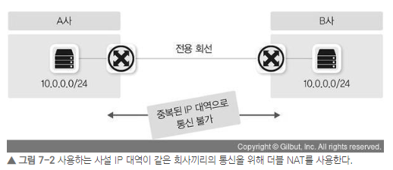
Cloud Computing
클라우드와 네트워크 보안
7장 통신을 도와주는 네트워크 주요 기술
7.1 NAT / PAT
7.1.1 NAT / PAT의 필요성
(3) IP 주소 체계가 같은 두 개의 네트워크 간 통신을 가능하게 해 줌
대외계 : 카드사, 은행 간 통신 등은 개인 정보 보호와 각종 법규 등으로 인터넷을 사용하지 않고 별도 네트워크 사용
대외계의 경우, IP 대역이 같은 네트워크와 통신할 가능성이 많음
더블 나트(Double NAT) : 출발지와 도착지 IP를 동시에 변경하는 기술

Slide 6
Cloud Computing
클라우드와 네트워크 보안
7장 통신을 도와주는 네트워크 주요 기술
7.1 NAT / PAT
7.1.1 NAT / PAT의 필요성
(4) 불필요한 설정 변경을 줄일 수 있음
회선 사업자나 IDC를 이전하면, 그동안 사용하던 공인 IP 주소 사용이 안됨
신규 사업자가 부여한 새로운 IP 주소로 변경해야 함
NAT/PAT 사용시 내부 서버 PC의 IP 주소 변경 없이 IDC 사업자 이전이 가능
NAT 장비나 DNS 등의 설정은 해주어야 함
NAT 사용으로 장애 발생시 문제 해결의 어려움 발생 (IP 변환으로 추적이 어려움)

Slide 7
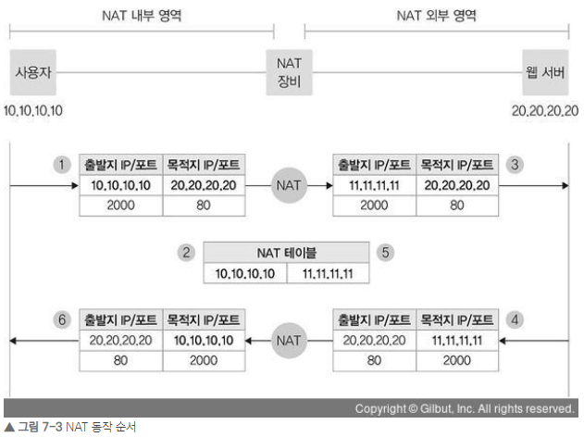
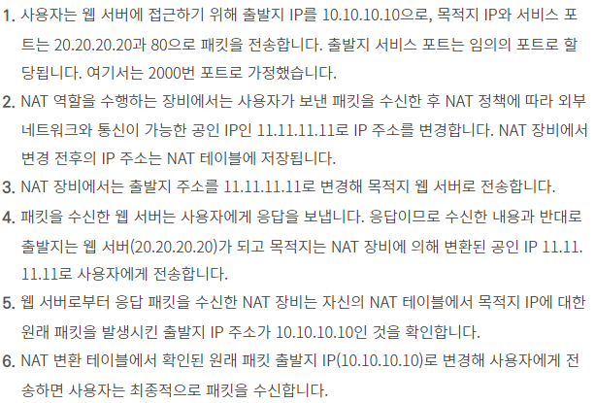
Cloud Computing
클라우드와 네트워크 보안
7장 통신을 도와주는 네트워크 주요 기술
7.1 NAT / PAT
7.1.2 NAT 동작 방식

Slide 8
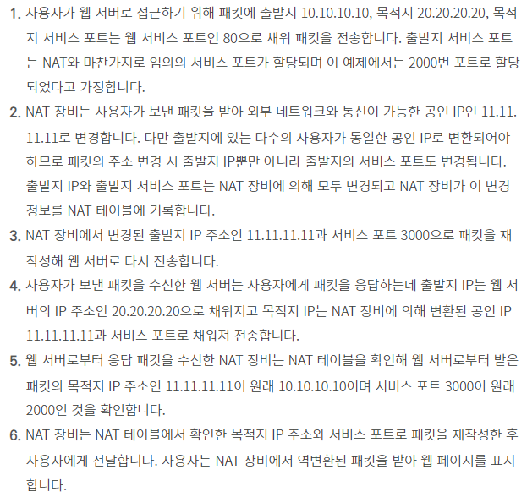
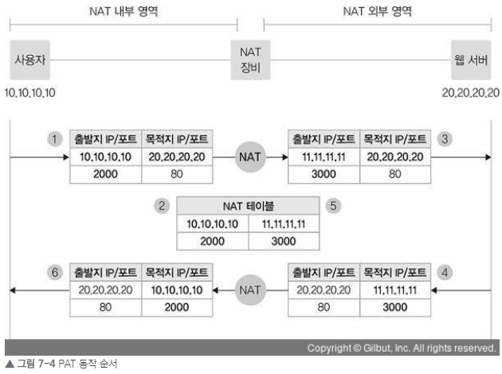
Cloud Computing
클라우드와 네트워크 보안
7장 통신을 도와주는 네트워크 주요 기술
7.1 NAT / PAT
7.1.3 PAT 동작 방식

Slide 9
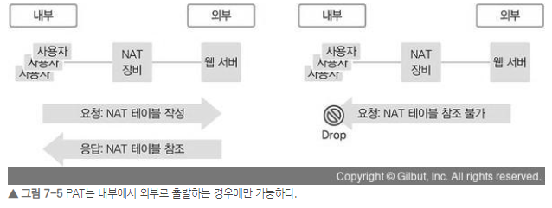
Cloud Computing
클라우드와 네트워크 보안
7장 통신을 도와주는 네트워크 주요 기술
7.1 NAT / PAT
7.1.3 PAT 동작 방식
NAT/PAT 내부에서 시작된 요청은 NAT 장비에 NAT 테이블이 생성되어 응답에 대해서도 NAT 테이블을 참조하여 서비스 제공이 가능
NAT/PAT 외부에서 시작된 요청은 NAT 장비에 NAT 테이블이 없기 때문에 서비스 불가

Slide 10
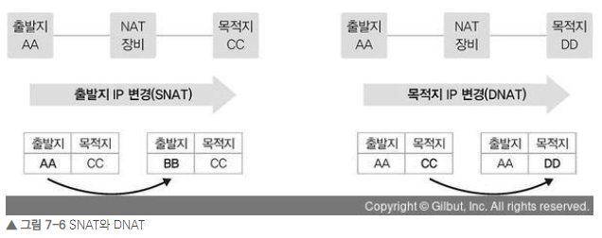
Cloud Computing
클라우드와 네트워크 보안
7장 통신을 도와주는 네트워크 주요 기술
7.1 NAT / PAT
7.1.4 SNAT와 DNAT
SNAT(Source NAT, 출발지 NAT) : 출발지 주소를 변경하는 NAT
DNAT(Destination NAT, 도착지 NAT) : 도착지 주소를 변경하는 NAT
- SNAT, DNAT은 NAT가 수행되기 이전 트래픽이 출발하는 시작 지점을 기준으로 구분
※ 역 NAT(응답 패킷에 대한 주소변환)는 별도 NAT 설정 없이 자동으로 함께 수행됨

Slide 11
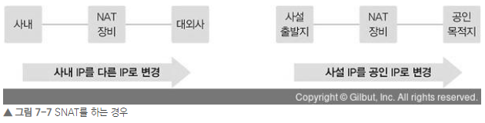
Cloud Computing
클라우드와 네트워크 보안
7장 통신을 도와주는 네트워크 주요 기술
7.1 NAT / PAT
7.1.4 SNAT와 DNAT - SNAT의 사용 예
사설 IP에서 공인 IP로 통신할 때 (공유기)
(보안) 회사에서 다른 대외사와 통신시 내부 IP를 숨기 필요가 있는 경우

Slide 12
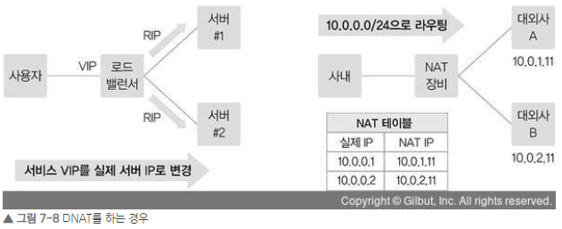
Cloud Computing
클라우드와 네트워크 보안
7장 통신을 도와주는 네트워크 주요 기술
7.1 NAT / PAT
7.1.4 SNAT와 DNAT - DNAT의 사용 예
Load Balancer에서 VIP(Virtual IP)를 RIP(Real IP)로 변경할 때 사용
대외사의 IP 대역이 제각각 이라서 신규 대외사와 연동할 때마다 라우팅 설정이 필요
내부적으로 대외망 전용 NAT 대역으로 NAT 테이블 구성
10.0.0.1은 대외사 A, 10.0.0.2는 대외사 B 등으로 정하고, 실제 IP는 NAT 테이블로 조정

Slide 13
Cloud Computing
클라우드와 네트워크 보안
7장 통신을 도와주는 네트워크 주요 기술
7.1 NAT / PAT
7.1.4 SNAT와 DNAT - DNAT의 사용 예
Load Balancer에서 VIP(Virtual IP)를 RIP(Real IP)로 변경할 때 사용
대외사의 IP 대역이 제각각 이라서 신규 대외사와 연동할 때마다 라우팅 설정이 필요
내부적으로 대외망 전용 NAT 대역으로 NAT 테이블 구성
10.0.0.1은 대외사 A, 10.0.0.2는 대외사 B 등으로 정하고, 실제 IP는 NAT 테이블로 조정

Slide 14
Cloud Computing
클라우드와 네트워크 보안
7장 통신을 도와주는 네트워크 주요 기술
7.1 NAT / PAT
7.1.5 동적 NAT와 정적 NAT
정적 NAT : 출발지와 목적지 IP를 미리 매핑해 고정해 놓은 NAT
출발지, 목적지 IP가 사전에 정의 됨. 1:1 NAT라고도 부름
동적 NAT : 출발지, 목적지 IP를 미리 정해 놓지 않고, NAT를 수행할 때 IP를 동적으로 변경
출발지나 목적지 IP 중 하나는 다수의 IP pool 또는 IP Range로 설정됨
NAT를 수행하는 시점에서, IP Pool에서 어떤 IP로 매핑할지 판단해 NAT 테이블 구성
NAT table Timeout : 설정된 시간 동안 유지되고 일정시간 통신이 없으면 사라짐

Slide 15
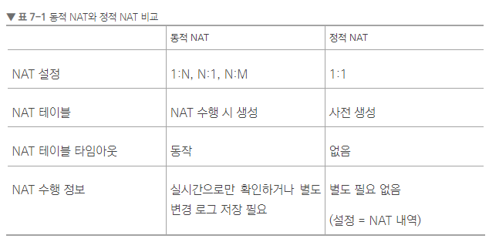
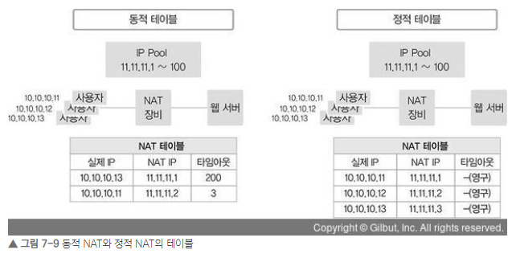
Cloud Computing
클라우드와 네트워크 보안
7장 통신을 도와주는 네트워크 주요 기술
7.1 NAT / PAT
7.1.5 동적 NAT와 정적 NAT

Slide 16
Cloud Computing
클라우드와 네트워크 보안
7장 통신을 도와주는 네트워크 주요 기술
7.2 DNS (Domain Name System)
Data Protocol : 실제 데이터를 나르기 위한 규약
Control Protocol : 통신 관계를 맺거나 유지하기 위한 규약
- ARP, ICMP, DNS
클라우드 기반 인프라 구성이 많아지며 인프라가 번번히 변경되어 DNS 설계가 중요해짐
MSA(Micro Service Architecture) 기반의 서비스에서 다수의 API 호출로 DNS 역할 중요성 증대

Slide 17
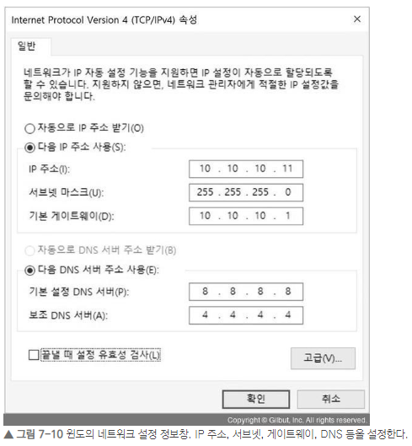
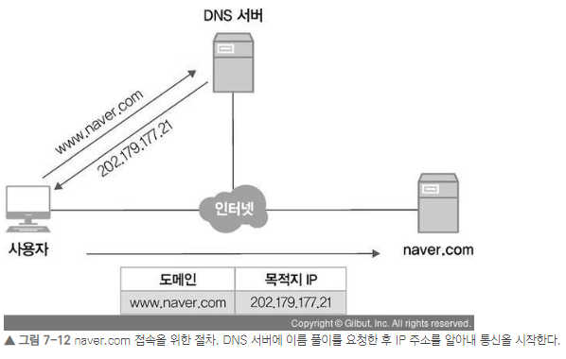
Cloud Computing
클라우드와 네트워크 보안
7장 통신을 도와주는 네트워크 주요 기술
7.2 DNS (Domain Name System)
7.2.1 DNS 소개
문자로 된 도메인 주소를 실제 IP 주소로 변환해 주는 서비스

Slide 18
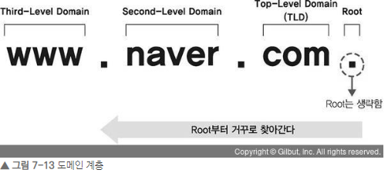
Cloud Computing
클라우드와 네트워크 보안
7장 통신을 도와주는 네트워크 주요 기술
7.2 DNS (Domain Name System)
7.2.2 DNS 구조와 명명 규칙
도메인 계층은 최대 128계층까지 구성 가능
전체 도메인 네임 길이는 최대 255바이트( 구분자 “.” 포함)
알파벳, 숫자, “-”만 사용 가능하고 대소문자 구분 없음

Slide 19
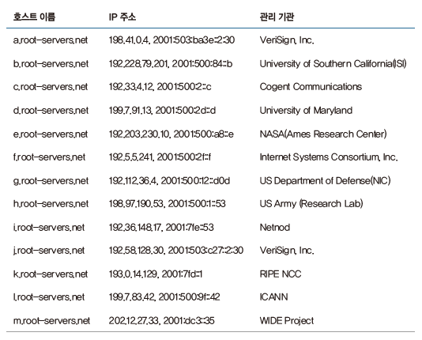
Cloud Computing
클라우드와 네트워크 보안
7장 통신을 도와주는 네트워크 주요 기술
7.2 DNS (Domain Name System)
7.2.2 DNS 구조와 명명 규칙 – 루트 도메인
DNS 서버는 사용자가 쿼리(요청)한 도메인 값을 갖고 있거나 캐시에 저장된 정보 응답
DNS 서버에 도메인 정보가 없으면 루트 도메인을 관리하는 루트 DNS로 쿼리
DNS 서버를 설치하면 전세계 13개 루트 DNS IP 주소 파일이 설치됨

Slide 20
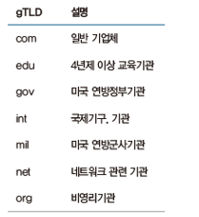
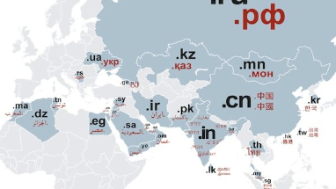

Cloud Computing
클라우드와 네트워크 보안
7장 통신을 도와주는 네트워크 주요 기술
7.2 DNS (Domain Name System)
7.2.2 DNS 구조와 명명 규칙 – Top-Level Domain(TLD)
6가지 유형으로 구분
generic(gTLD) / country-code(ccTLD) / sponsored(sTLD) /
Infrastructure / generic-restricted(grTLD) / test(tTLD)
gTLD
ccTLD
sponsored
Infrastructure .arpa
grTLD .biz .name .pro
tTLD .test

Slide 21
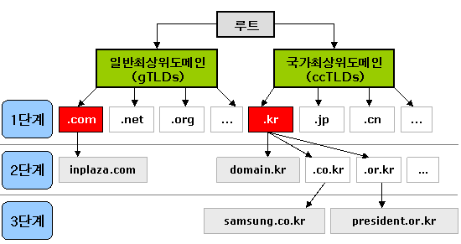
Cloud Computing
클라우드와 네트워크 보안
7장 통신을 도와주는 네트워크 주요 기술
7.2 DNS (Domain Name System)
7.2.2 DNS 구조와 명명 규칙 – Top-Level Domain(TLD)

Slide 22
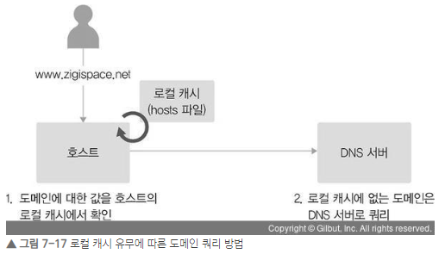
Cloud Computing
클라우드와 네트워크 보안
7장 통신을 도와주는 네트워크 주요 기술
7.2 DNS (Domain Name System)
7.2.3 DNS 동작 방식
호스트의 hosts 파일에 도메인 이름과 IP 주소를 설정
- 윈도우 (C:\Windows\System32\drivers\etc) 리눅스 (/etc/hosts)
hosts 파일의 내용은 호스트의 DNS local cache에 저장됨
도메인 이름은 호스트의 DNS local cache에서 우선 확인 하고, 없으면 DNS로 쿼리
도메인 이름을 호스트의 local cache에서 확인
호스트의 local cache에 없는 경우 DNS 서버로 쿼리

Slide 23
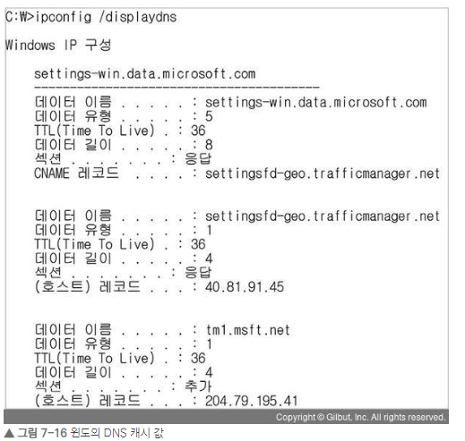
Cloud Computing
클라우드와 네트워크 보안
7장 통신을 도와주는 네트워크 주요 기술
7.2 DNS (Domain Name System)
7.2.3 DNS 동작 방식 – 윈도우에서 DNS 캐시 정보 확인

Slide 24
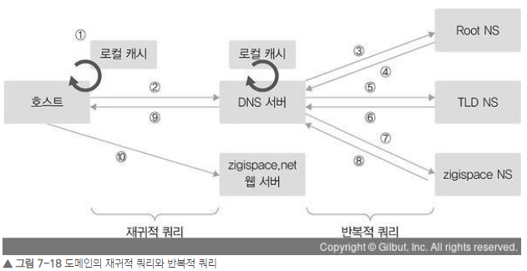
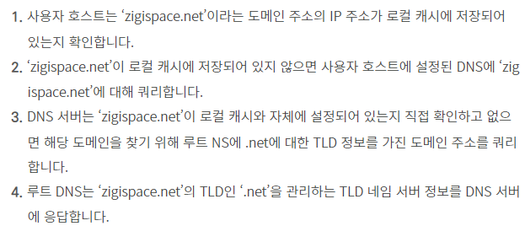
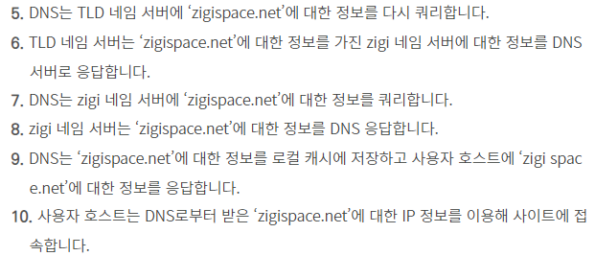
Cloud Computing
클라우드와 네트워크 보안
7장 통신을 도와주는 네트워크 주요 기술
7.2 DNS (Domain Name System)
7.2.3 DNS 동작 방식

Slide 25
Cloud Computing
클라우드와 네트워크 보안
7장 통신을 도와주는 네트워크 주요 기술
7.4 DHCP (Dynamic Host Configuration Protocol)
IP 정적 할당 : 수동으로 호스트 IP 주소와 네트워크 정보를 직접 할당
IP 동적 할당 : 호스트 IP 주소와 네트워크 정보를 자동으로 할당
DHCP :
호스트에 IP 주소, 서브넷 마스크, 게이트웨이, DNS 정보를 자동으로 할당 받아 사용하는 프로토콜
별도의 IP 설정 작업 필요 없이 편리하게 사용 가능
사용하지 않는 IP 정보는 회수 되어 필요할 때 재 할당
IP 설정 오류나 중복 IP 할당 문제 예방

Slide 26
Cloud Computing
클라우드와 네트워크 보안
7장 통신을 도와주는 네트워크 주요 기술
7.4 DHCP (Dynamic Host Configuration Protocol)
7.4.1 DHCP 프로토콜
BOOTP(Bootstrap Protocol) 프로토콜을 기반으로 기능을 추가 확장된 프로토콜
- DHCP와 BOOTP 프로토콜 간에 호환성 (동일 서비스 포트 사용)
DHCP는 서버와 클라이언트로 동작
- 클라이언트 서비스 포트 68번, 서버 서비스 포트 67번 사용

Slide 27
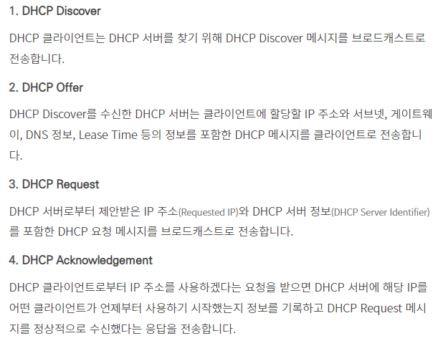
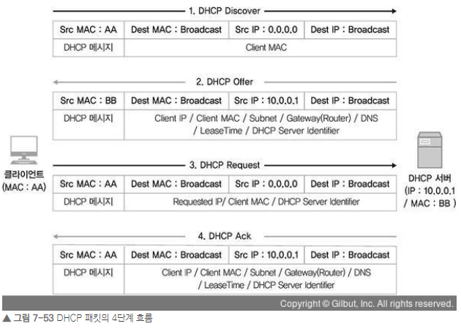
Cloud Computing
클라우드와 네트워크 보안
7장 통신을 도와주는 네트워크 주요 기술
7.4 DHCP (Dynamic Host Configuration Protocol)
7.4.2 DHCP 동작 방식 – 신규 IP 할당 절차
- 출발지 IP는(아직 없음) Zero IP
- 출발지 포트 68, 도착지 포트 67 / UDP로 통신
IP 주소와 할당할 네트워크 정보, 임대시간을 제안
client MAC주소와 IP를 미리 정해두면 고정 IP도 가능
해당 IP주소와 네트워크 정보를 사용하겠다고 요청함
해당 IP주소와 네트워크 정보 사용 요청을 승인

Slide 28
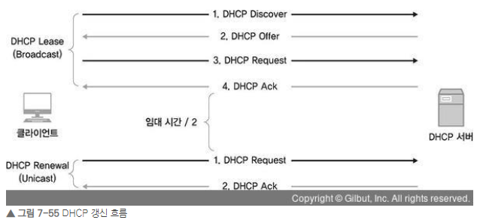
Cloud Computing
클라우드와 네트워크 보안
7장 통신을 도와주는 네트워크 주요 기술
7.4 DHCP (Dynamic Host Configuration Protocol)
7.4.2 DHCP 동작 방식 – 사용 중인 IP 갱신(renewal) 절차
임대 시간이 50% 지나면, DHCP 갱신 과정 수행
DHCP Discovery, Offer 과정은 생략
DHCP Request와 DHCP ACK 과정을 진행 / Broadcast가 아닌 Unicast 방식으로 진행
임대시간 50%에서 갱신 요청이 실패하면 75%에서 다시 갱신 요청하고 다시 실패하면 IP 반납

Slide 29
Cloud Computing
클라우드와 네트워크 보안
7장 통신을 도와주는 네트워크 주요 기술
7.4 DHCP (Dynamic Host Configuration Protocol)
7.4.2 DHCP 동작 방식 – DHCP Starvation
DHCP 서버로 부터 다수의 가용한 IP를 가짜로 할당 받음
실제 클라이언트가 IP 주소를 할당 받지 못하게 하는 공격 방식

Slide 30
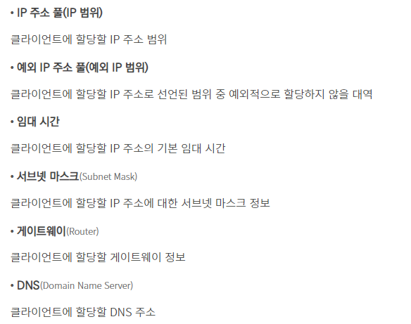
Cloud Computing
클라우드와 네트워크 보안
7장 통신을 도와주는 네트워크 주요 기술
7.4 DHCP (Dynamic Host Configuration Protocol)
7.4.3 DHCP 동작 방식 – DHCP Server 구성

Slide 31
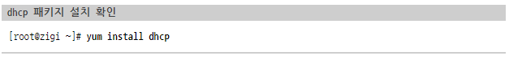
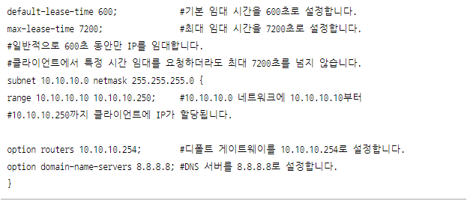
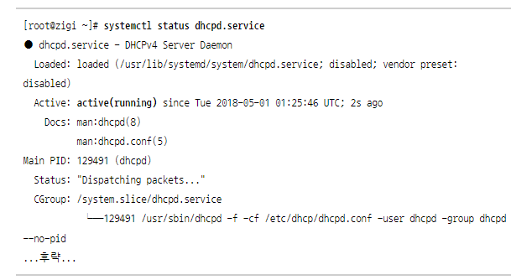
Cloud Computing
클라우드와 네트워크 보안
7장 통신을 도와주는 네트워크 주요 기술
7.4 DHCP (Dynamic Host Configuration Protocol)
7.4.3 DHCP 동작 방식 – 리눅스에서 DHCP Server 구성

Slide 32
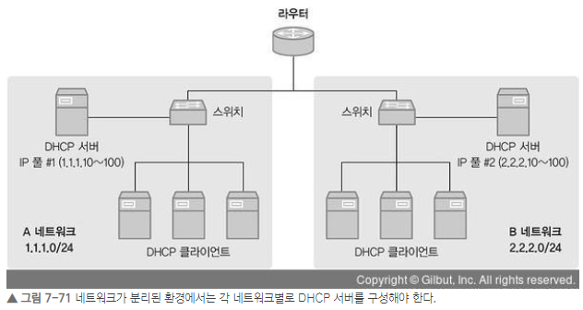
Cloud Computing
클라우드와 네트워크 보안
7장 통신을 도와주는 네트워크 주요 기술
7.4 DHCP (Dynamic Host Configuration Protocol)
7.4.4 DHCP 릴레이
DHCP 신규 IP 할당시 DHCP 클라이언트와 DHCP 서버 간의 통신은 모두 Broadcast
동일 망에서만 통신이 가능함으로 각 네트워크마다 DHCP 서버가 있어야 함

Slide 33
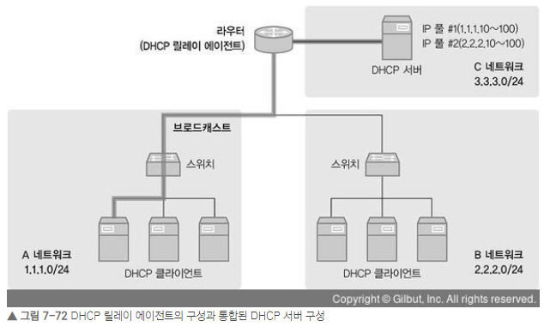
Cloud Computing
클라우드와 네트워크 보안
7장 통신을 도와주는 네트워크 주요 기술
7.4 DHCP (Dynamic Host Configuration Protocol)
7.4.4 DHCP 릴레이
DHCP 릴레이 에이전트는 브로트캐스트로 전달되는 DHCP 패킷을 DHCP 서버로 유니케스트로 변화하여 전달

Slide 34
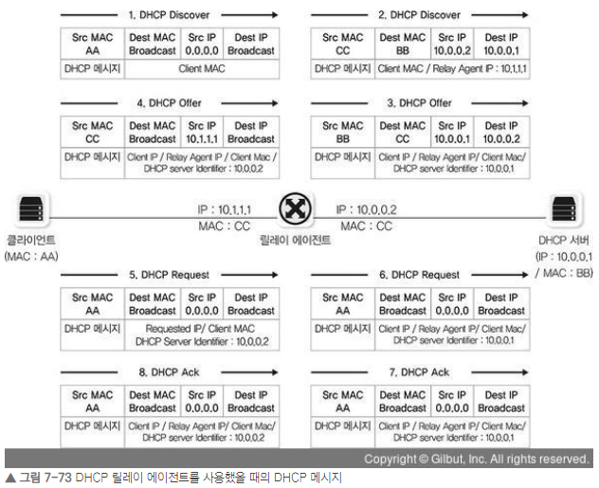
Cloud Computing
클라우드와 네트워크 보안
7장 통신을 도와주는 네트워크 주요 기술
7.4 DHCP (Dynamic Host Configuration Protocol)
7.4.4 DHCP 릴레이
교재 오류
10.0.0.1
10.0.0.2
10.0.0.1
10.0.0.2

Slide 35



Cloud Computing
클라우드와 네트워크 보안
3장 네트워크 통신하기
※ 스푸핑 공격
스니핑 공격의 종류 – DNS 스푸핑
Spoofing : ‘속이는 것＇ MAC 주소, IP 주소, 포트 등을 속여 공격함
DNS 서버보다 빨리 공격 대상에게 DNS response를 보내 잘못된 IP 주소로 접속하도록 유도하는 공격
③ Web login
웹서버
웹서버
웹서버
② DNS Reply
① DNS 쿼리
DNS 서버
① DNS 쿼리
DNS 서버
DNS 서버
① DNS 쿼리
위조된 웹서버 IP 제공
② DNS Reply
② DNS Reply
클라이언트
클라이언트
클라이언트
[정상적인 DNS 서비스]
[DNS 스푸핑 공격]

